Slide 1
Объекты для размещения швейного производства в Ивановской области.

Slide 2
Ивановский край – текстильная столица России
Так исторически сложилось, что Ивановский край стал текстильным центром нашей страны. Бренды «Ситцевый край» и «Красный Манчестер» плотно ассоциируются с городом Иваново. Более 250 лет назад Иван Гарелин и Петр Грачев, простые крепостные крестьяне, создали первый цех по производству текстильных холстов, которые окрашивались вручную. С течением времени текстильное дело росло и развивалось, появлялись все новые и новые производства, которые занимались отбеливанием и окрашиванием текстиля, а также множество набойных изб, где ткань украшали традиционными рисунками в русском стиле. Все секреты текстильного производства год за годом передавались по наследству.
В тридцатые годы ХХ века были организованы первые крупные заводы по производству ситца, а пик лёгкой промышленности пришёлся на 50-60 годы, так Ивановская область приобрела статус текстильного края. Благодаря высочайшему качеству ткани, произведенные в Иванове, Шуе, Юже, стали известны не только в России, но и в других странах.
На данный момент в Ивановской области действуют порядка 150 предприятий, которые производят ткани и готовую текстильную продукцию. Уникальность и качество ивановского текстиля подчеркивает тот факт, что он составляет одну третью часть от общего объема всего текстильного производства России. Наиболее востребована хлопчатобумажная продукция. Производятся также шелк, лен, шерстяные и синтетические ткани. Развивается и швейное производство, на прилавках магазинов по всей стране можно найти произведённые в Ивановской области:
- комплекты постельного белья из натуральных тканей,
- детское постельное бельё,
- комплекты одеял с подушками с различными наполнителями,
- пледы и покрывала,
- кухонный текстиль,
- текстиль для ванной комнаты,
- ткань для пошива.
Текстильная промышленность, как стратегически важная для всей области, сохраняет лучшие традиции прошлого, в то же время все время совершенствуется, рождая спрос и удерживая рынок на высочайшем уровне. Традиционно в Ивановскую область тянутся не только туристы, но и люди, заинтересованные в покупке самого лучшего текстиля. Транспортные компании и курьерские службы позволят недорого доставить заказы в любую точку России.

Slide 3
Список объектов.
1
Комплекс зданий ОГОУ НПО №21 г. Заволжск.
2
Здание бывшего детского сада с. Воздвиженье.
Здание реабилитационного центра
Юрьевецкий р-н. д. Жуковка
3

Slide 4
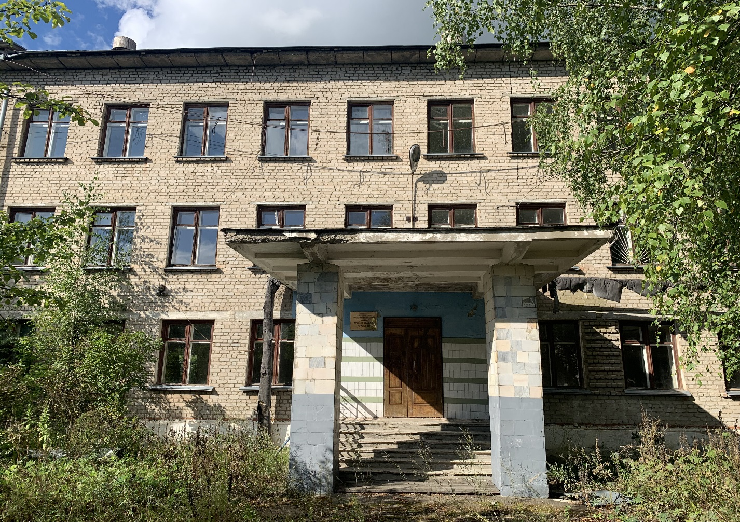
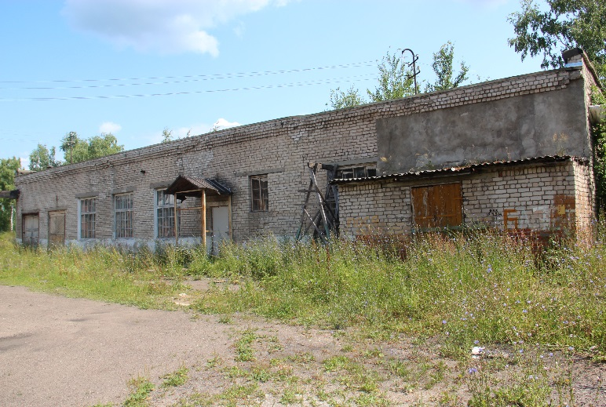
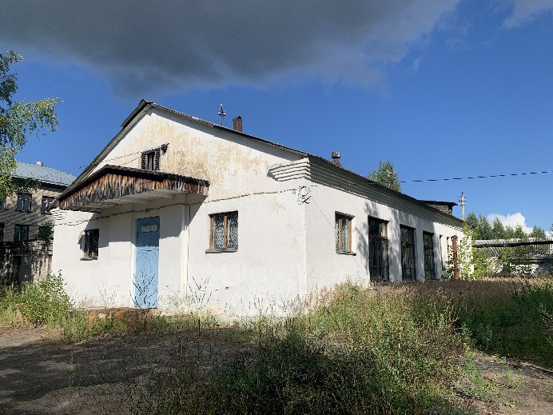
Комплекс зданий ОГОУ НПО №21
Ивановская область, г. Заволжск, ул. Почтовая, д.2
Краткое описание комплекса.
Комплекс расположен на окраине
г. Заволжск. В пешей доступности от остановки городского транспорта, магазинов и жилых районов.
Огороженная территория общей площадью - 48 290 кв.м
Коммуникации подведены.
Кадастровый номер земельного участка: 37:04:040502:2
На территории расположено пятиэтажное общежитие вмещающее в себя до пятисот человек.
Просторные мастерские могут быть переоборудованы в производственные цеха швейного производства.
Учебный корпус вместит в себя более 500 рабочих мест.
Комплекс требует частичного косметического ремонта.

Slide 5
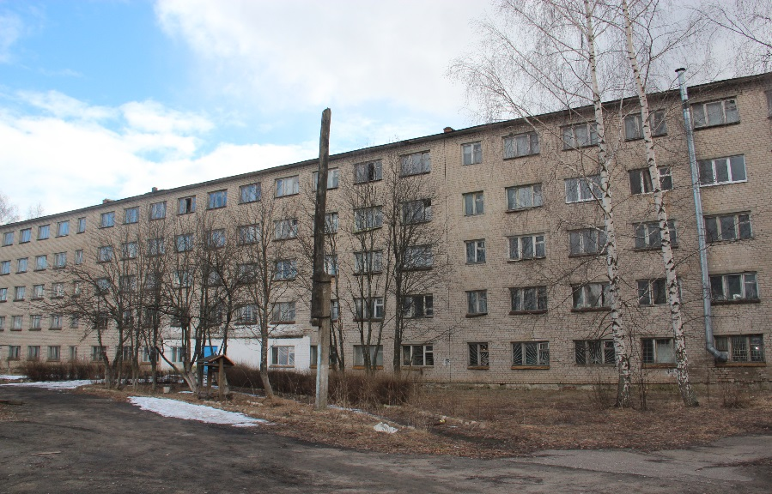
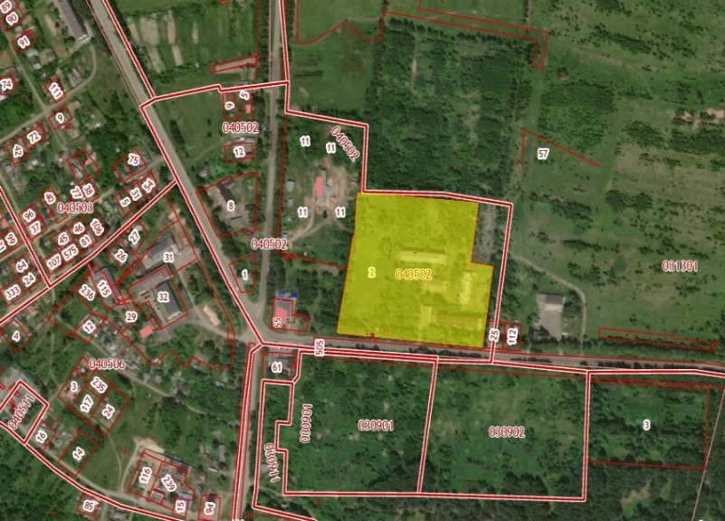
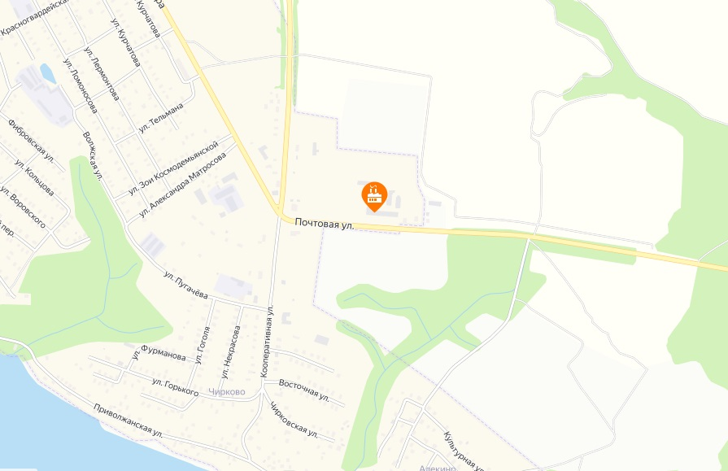
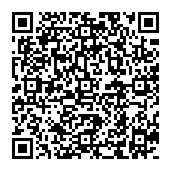
QR код объекта

Slide 6
2. Здание бывшего детского сада с. Воздвиженье.
Двухэтажное кирпичное здание бывшего детского сада. Общая площадь 572 кв. м.
Расположено в 11 км. от г. Заволжск в с. Воздвижение на берегу р. Волга.
Рядом располагается остановка общественного транспорта, есть прямой транспорт до г. Заволжск.
Состояние помещения: требуется частичный косметический ремонт.
Земельный участок с кадастровым номером: 37:04:030102:57, площадью 4 331 кв. м
Коммуникации подведены.

Slide 7
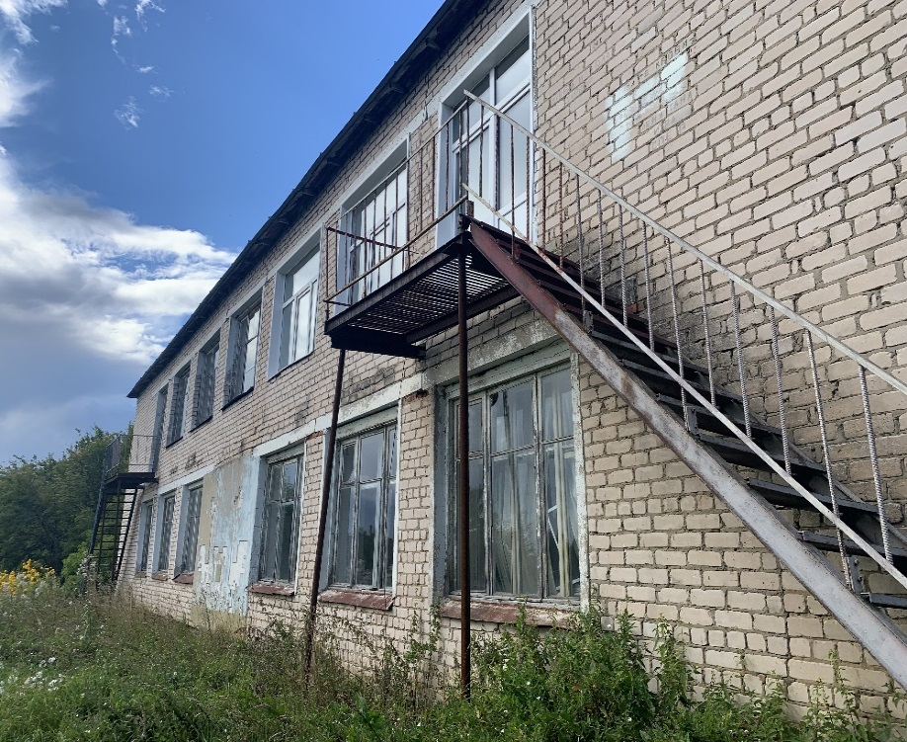
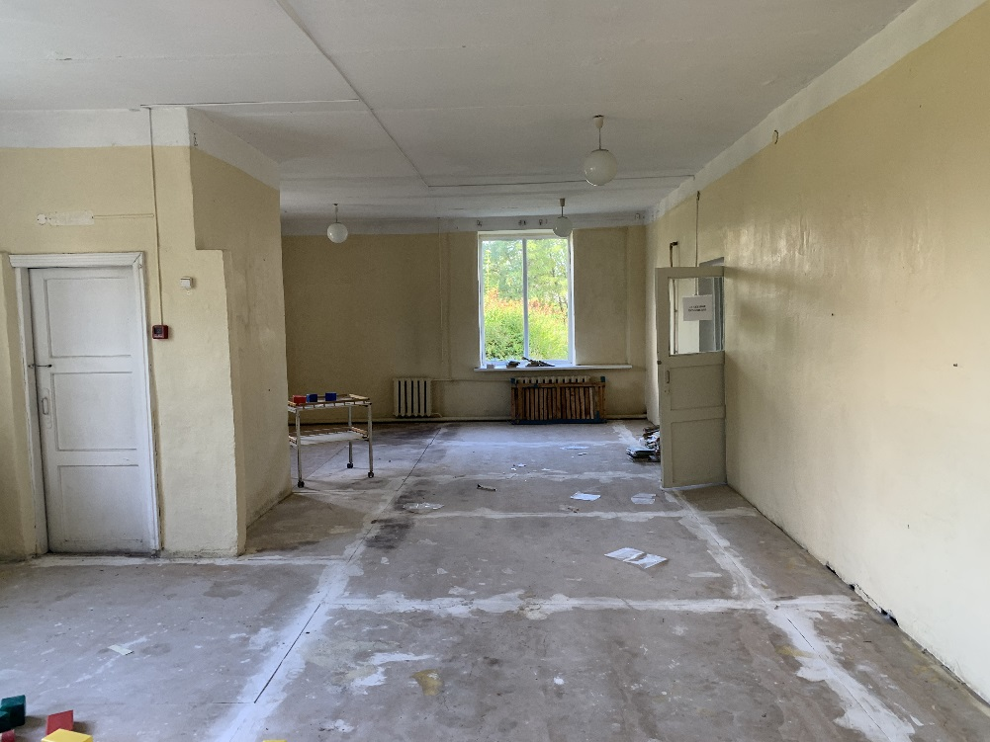
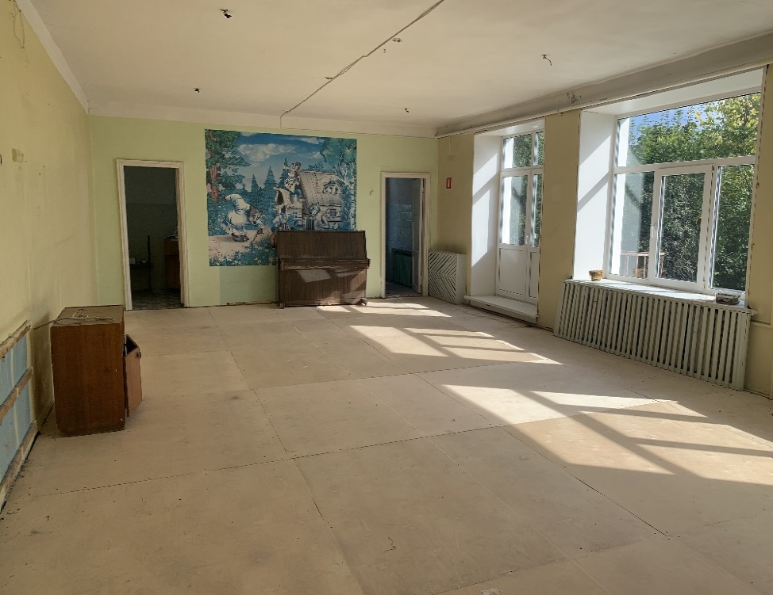
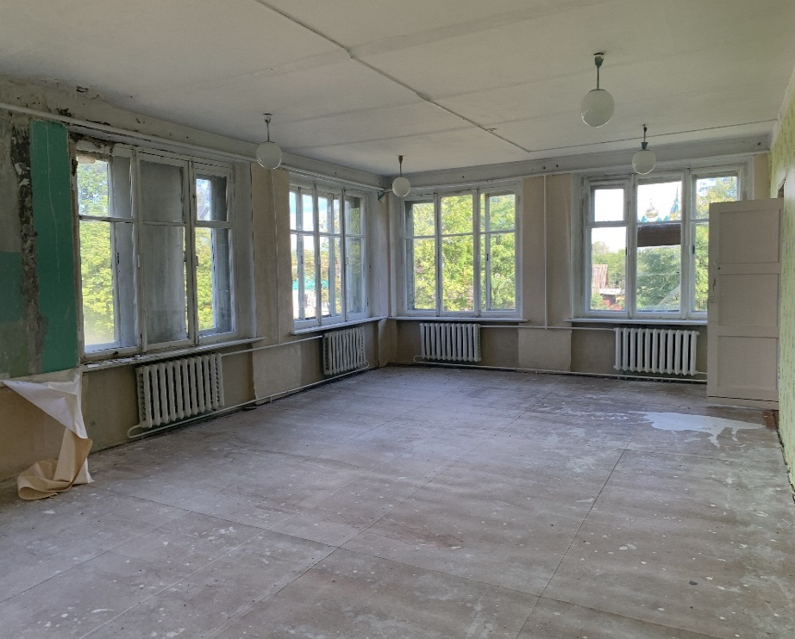
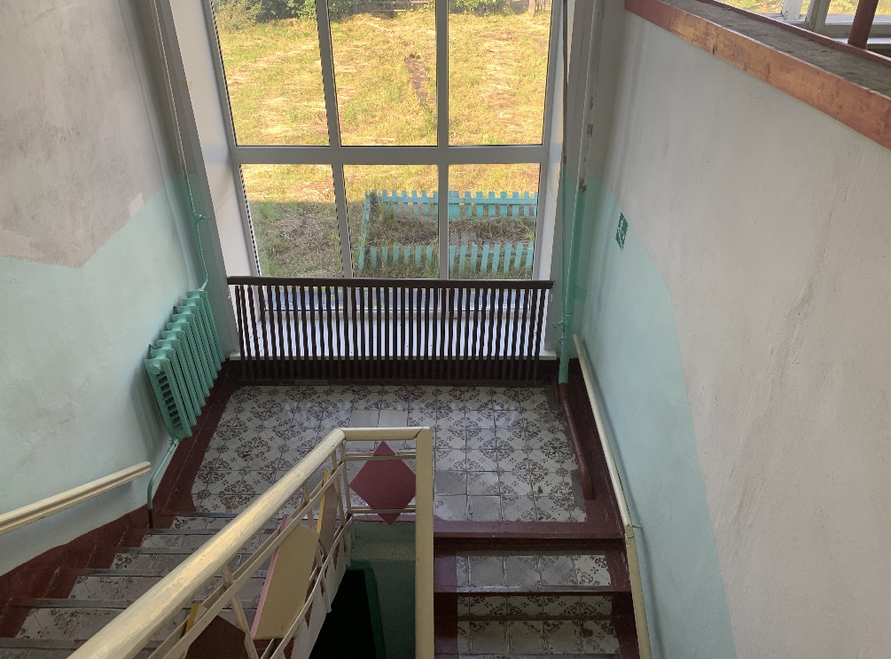
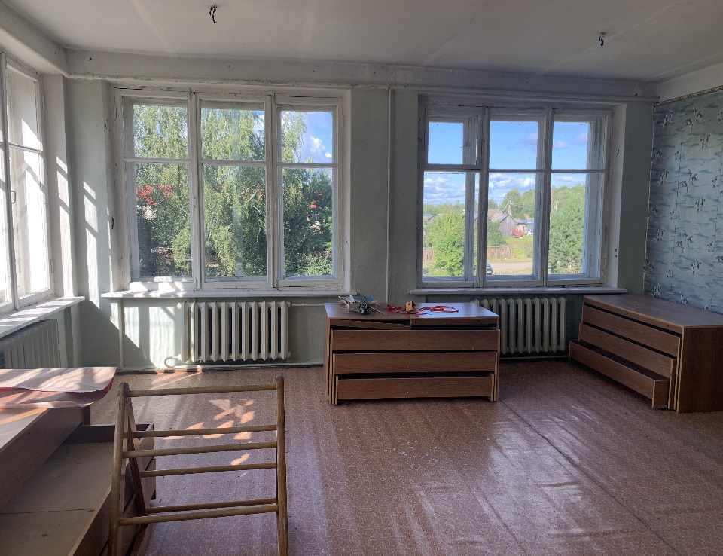

Slide 8
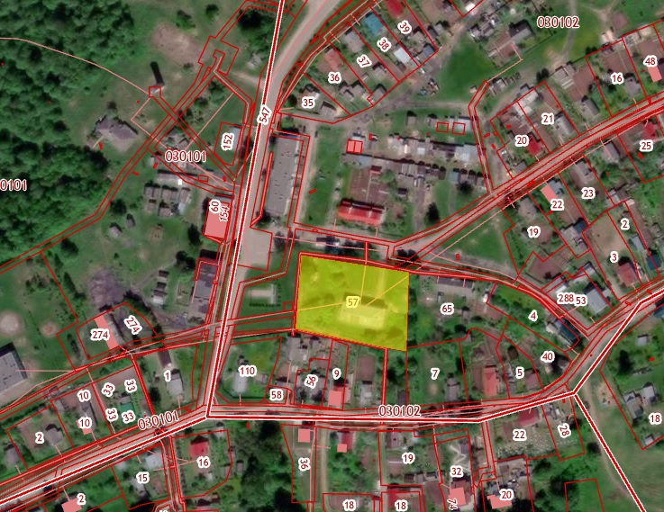
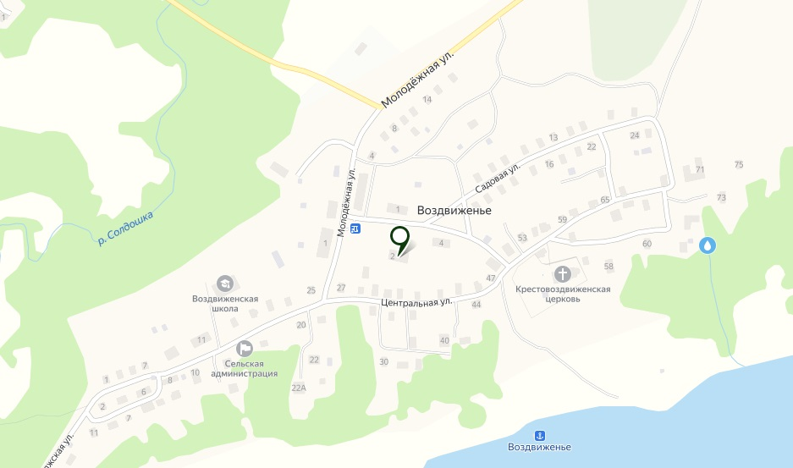
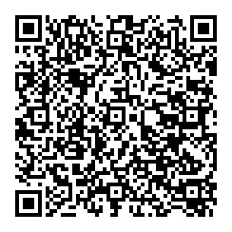
QR код объекта

Slide 9
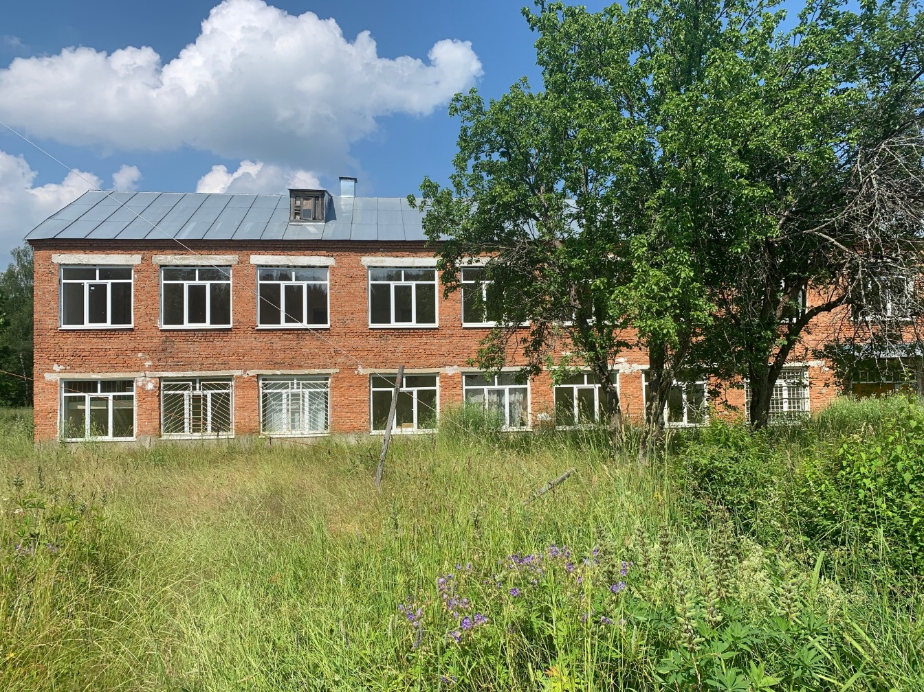
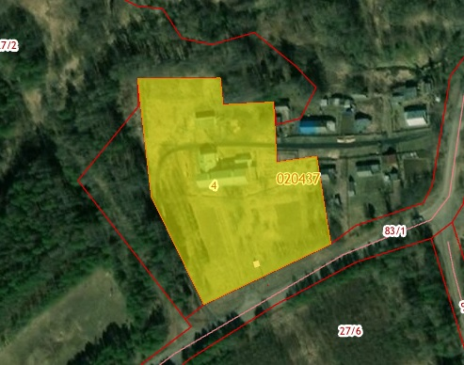
3. Здание реабилитационного центра Юрьевецкий р-н. д. Жуковка
Здание расположено в 30 км. от г. Юрьевец, есть транспортное сообщение с городом.
Планировка кабинетная, возможен демонтаж не несущих стен и организация большого рабочего пространства.
На участке расположено административное здание общей площадью 668.4 кв.м ранее использовалось под школу, затем под реабилитационный центр. Подъездные пути с 2 сторон, участок ровный без перепадов, требуется расчистка территории. Перекрытия деревянные, окна пластиковые. Электрическая мощность 50 кВт, своя котельная,

Slide 10
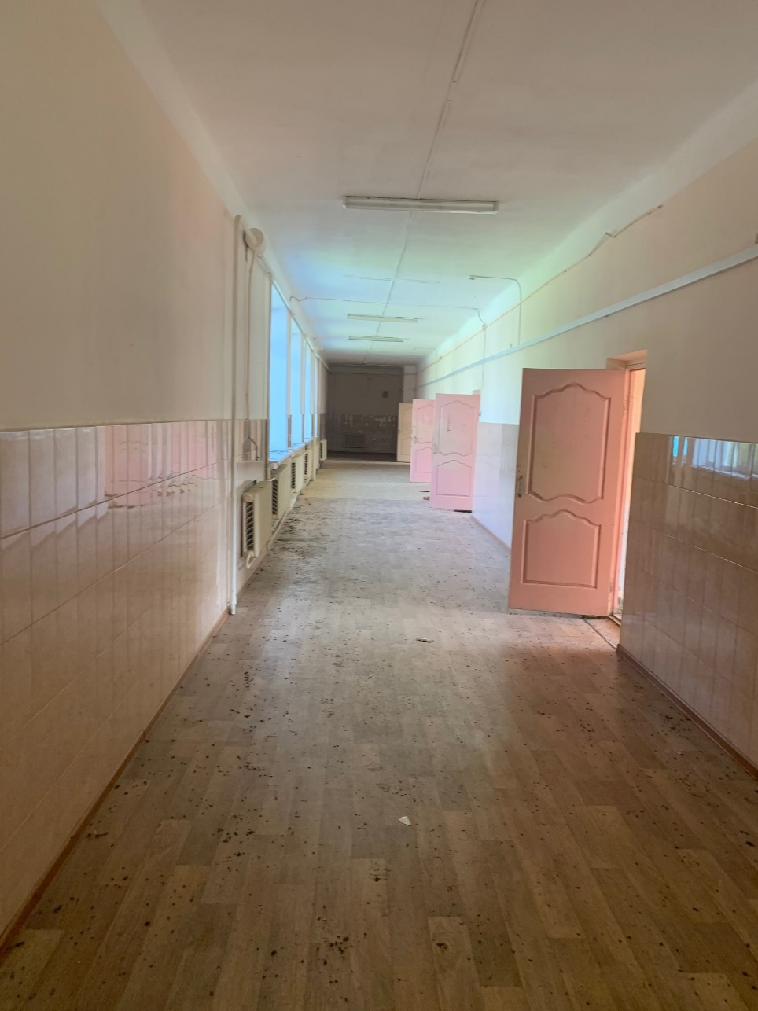
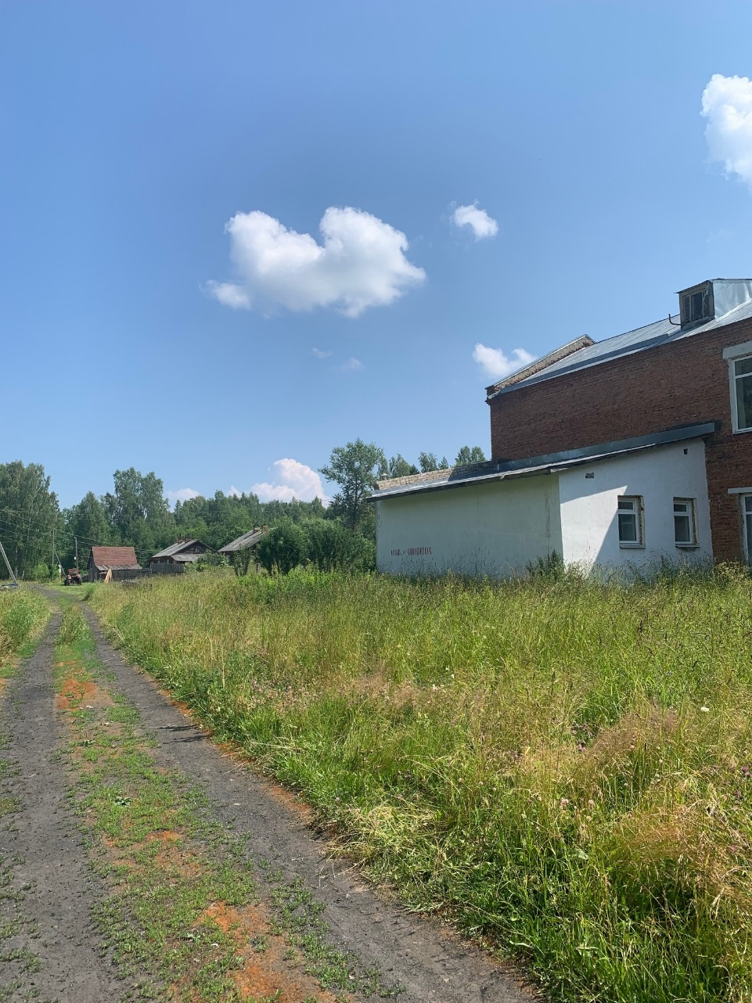

Slide 11
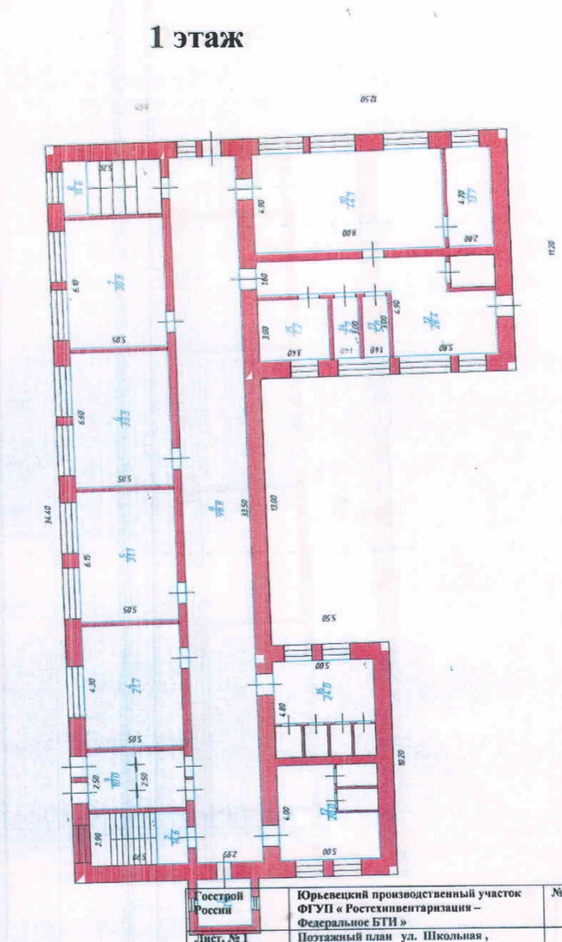
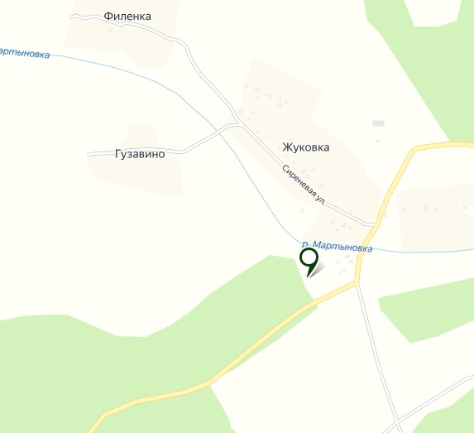
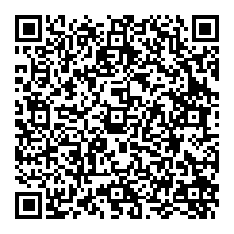
QR код объекта

